Slide 1



Comunicaciones
&
Redes
2023
Comunicación y Redes
/ 2023 Caso practico

Slide 2
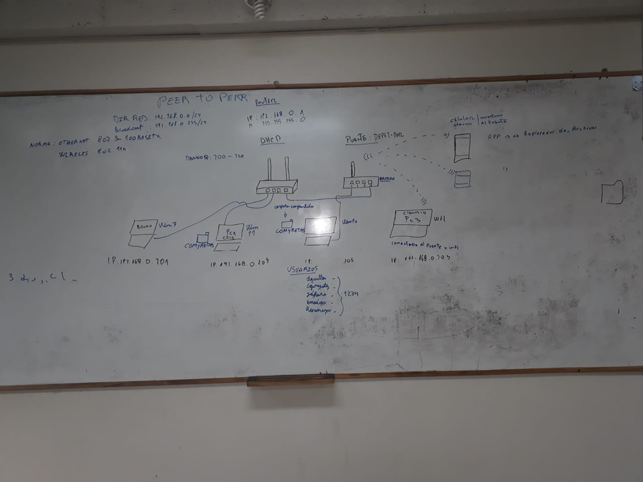

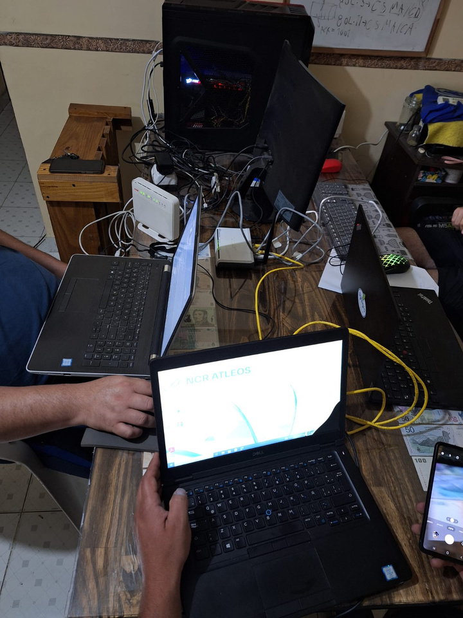

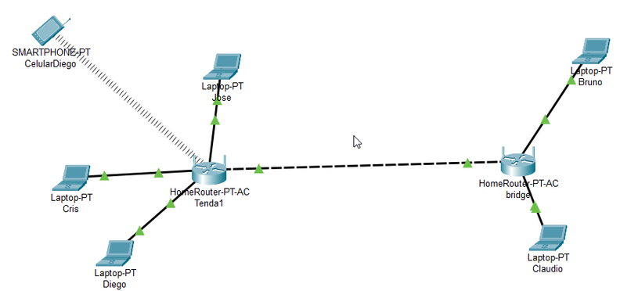
Diseñar e implementar una red conectando diferentes equipos por medios fisicos e inalambricos utilizando un router y un bridge
Caso
practico:
1.
3.
2.
Comunicación y Redes
/ 2023 Caso practico

Slide 3

Características
De la red
Configuración SO Windows
Modelo en Cisco Packet Tracer
Temario
Compartir Recursos
Dispositivos de Interconexión
Implemetación
Comunicación y Redes
/ 2023 Temario

Slide 4
Carácteristicas
Topologia Fisica
Normas de Comunicacion
Tipo de Red
Alambrica:
IEEE 802.3u 100Base-TX
Inalambrica:
IEEE 802.11 b/g/n
Peer to Peer.
Estrella
Comunicación y Redes
/ 2023 Características

Slide 5
Características
Topologia Logica
Modo de red Wifi
Sistema de Comunicación
Cableada: digital
Inalambrica: analógica
Bus
Infraestructura
CSMA / CD
CSMA / CA
Comunicación y Redes
/ 2023 Características

Slide 6
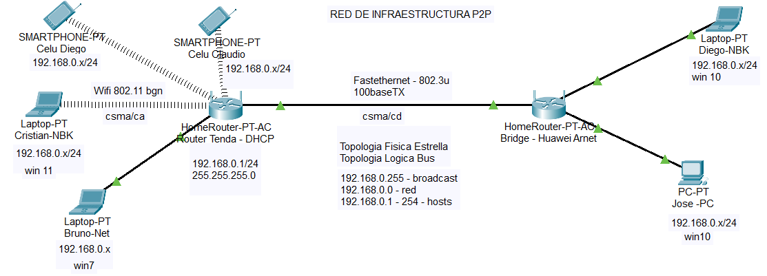
Modelo Packet Tracer
Comunicación y Redes
/ 2023 Modelo Packet Tracer

Slide 7
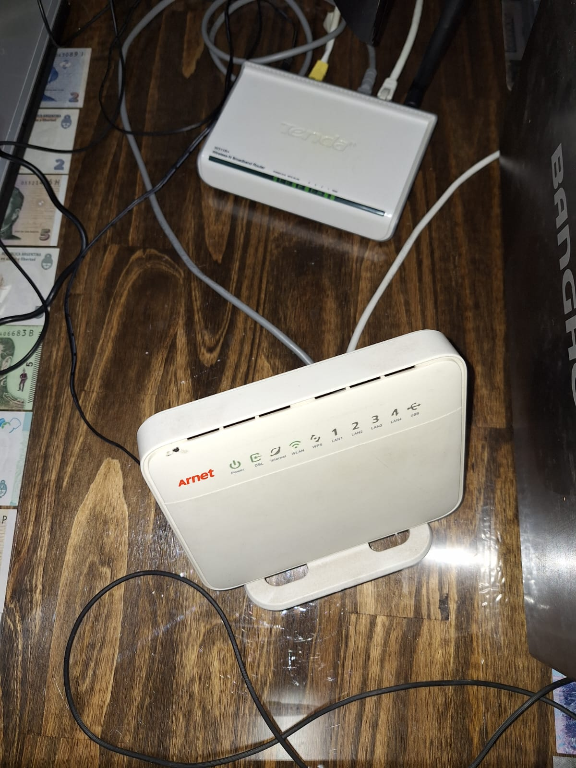

Dispositivos de Interconexión
Router Principal
Router Wifi Tenda
Bridge
Router Wifi Huawei Arnet
Comunicación y Redes
/ 2023 Dispositivos de Interconexón

Slide 8
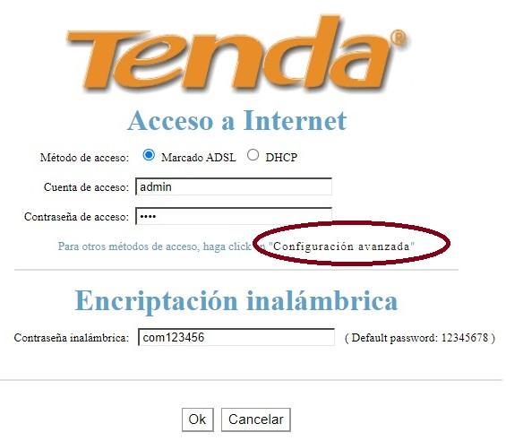
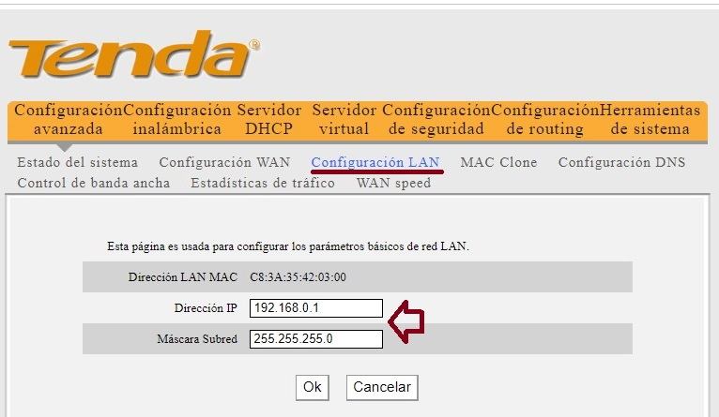
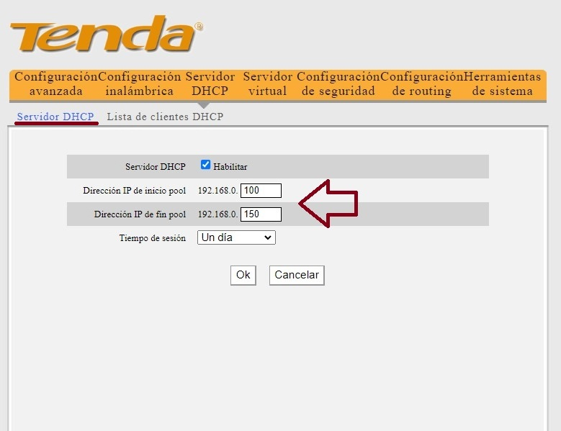
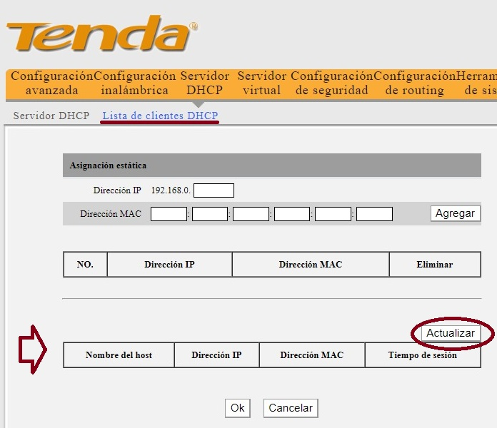
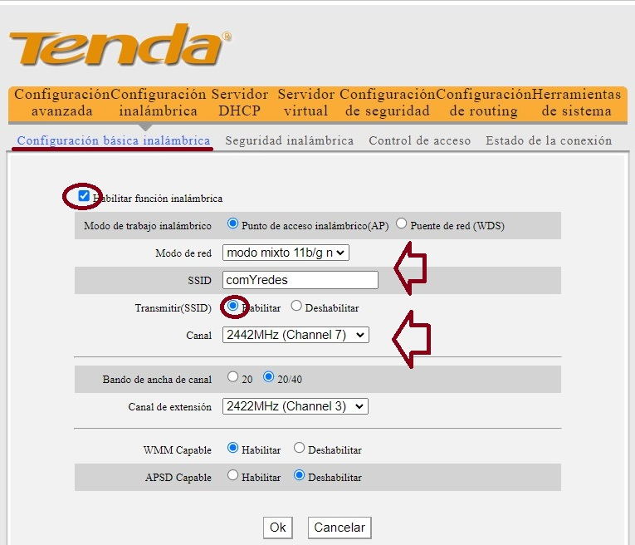
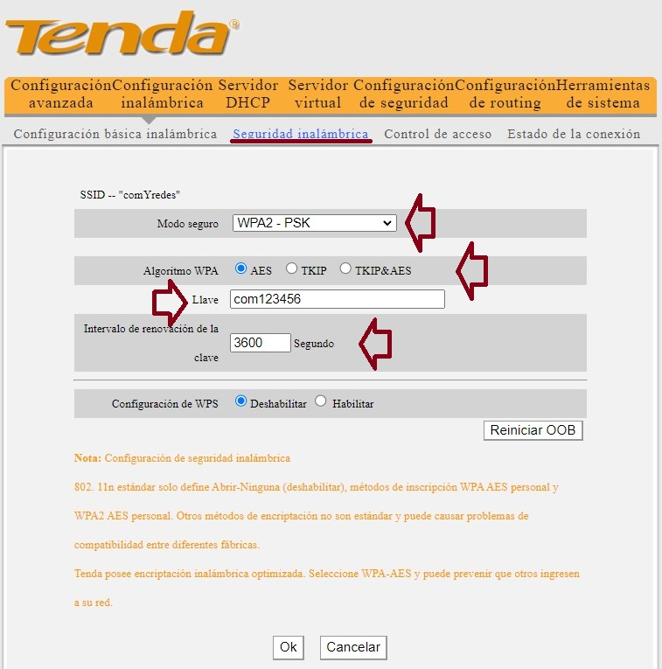
Dispositivos de Interconexión
Router Principal - Router Wifi Tenda
Comunicación y Redes
/ 2023 Dispositivos de Interconexión

Slide 9
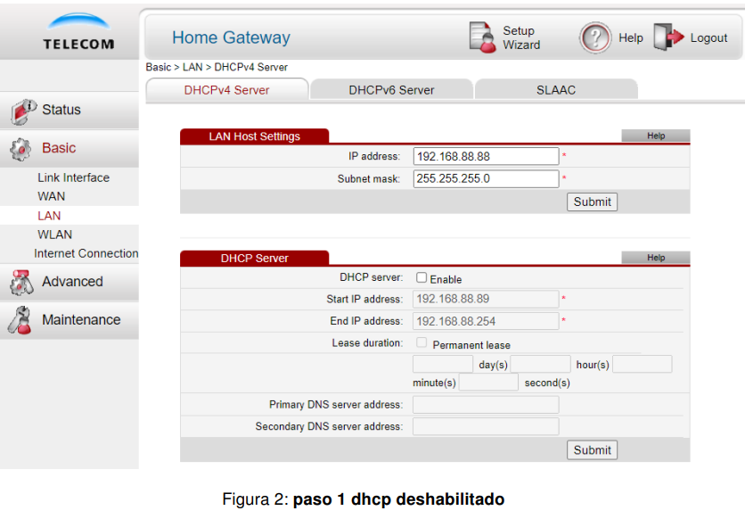
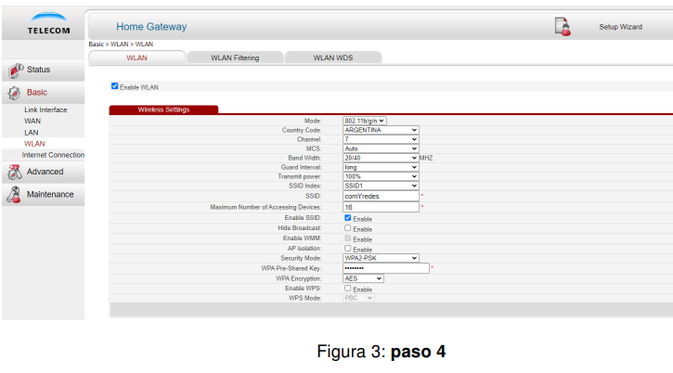
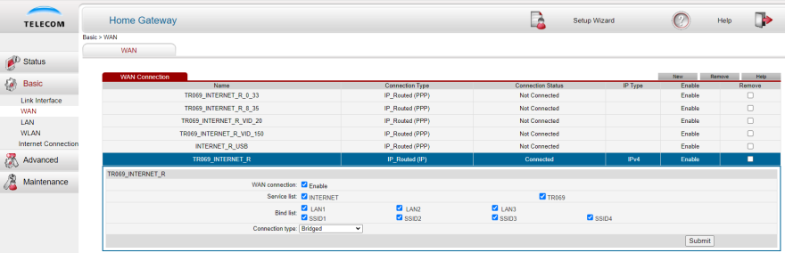
Dispositivos de Interconexión
Bridge- Router Huawei Arnet
Comunicación y Redes
/ 2023 Dispositivos de Interconexión

Slide 10
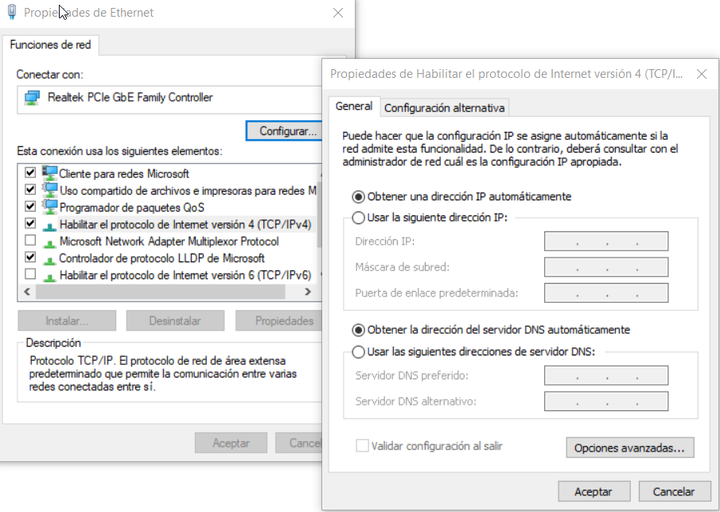

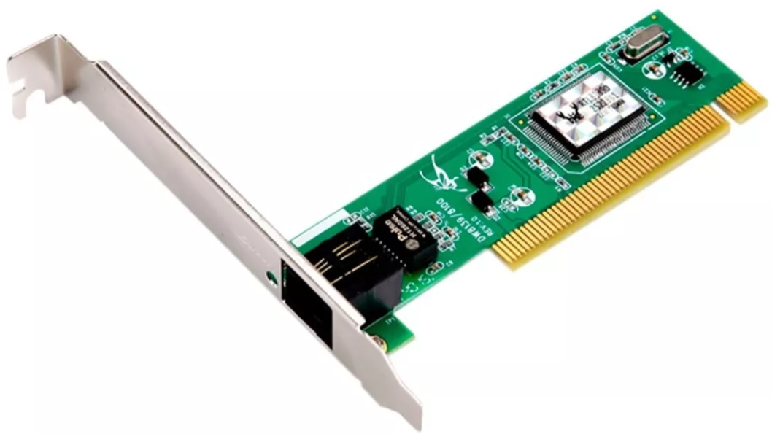
Configuración SO Windows
Configuración Placa de Red
Ruta:
Panel de control\Redes e Internet\Centro de redes y recursos compartidos --> Cambiar configuracion del adaptador
Habilitar el direccionamiento dinamico.
Opcion: Habilitar el protocolo de Internet version 4
Comunicación y Redes
/ 2023 Configuración SO Windows – Configuración Placa de Red

Slide 11
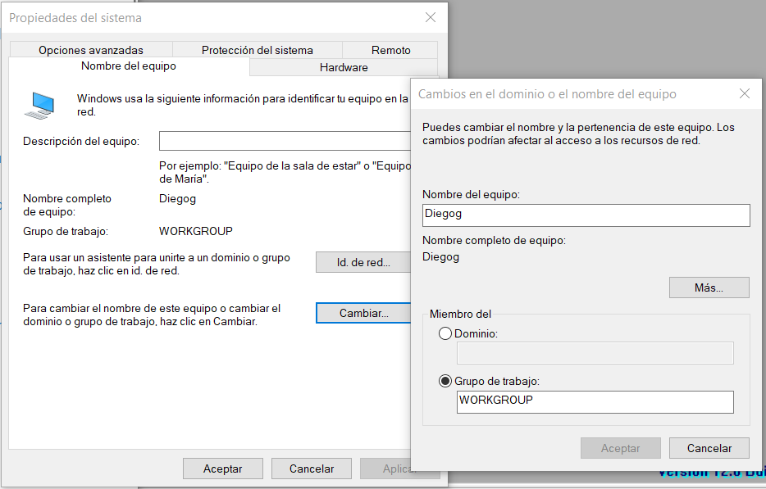
Configuración SO Windows
Visibilidad en la red
Mismo Grupo de Trabajo
Ruta:
Propiedades de Este Equipo/Cambiar el nombre de este equipo (avanzado)
Indicar el grupo de trabajo.
Comunicación y Redes
/ 2023 Configuración SO Windows – Visibilidad Red

Slide 12
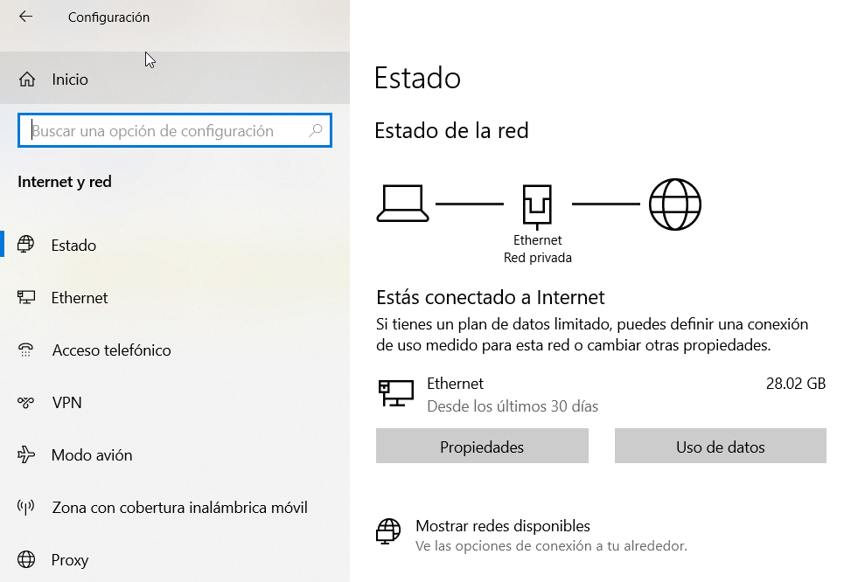
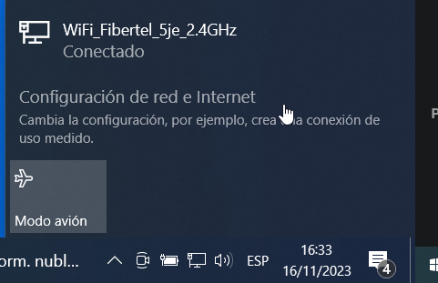
Configuración SO Windows
Visibilidad en la red
Red Privada
Ruta:
Comunicación y Redes
/ 2023 Configuracion SO Windows – Visibilidad Red

Slide 13
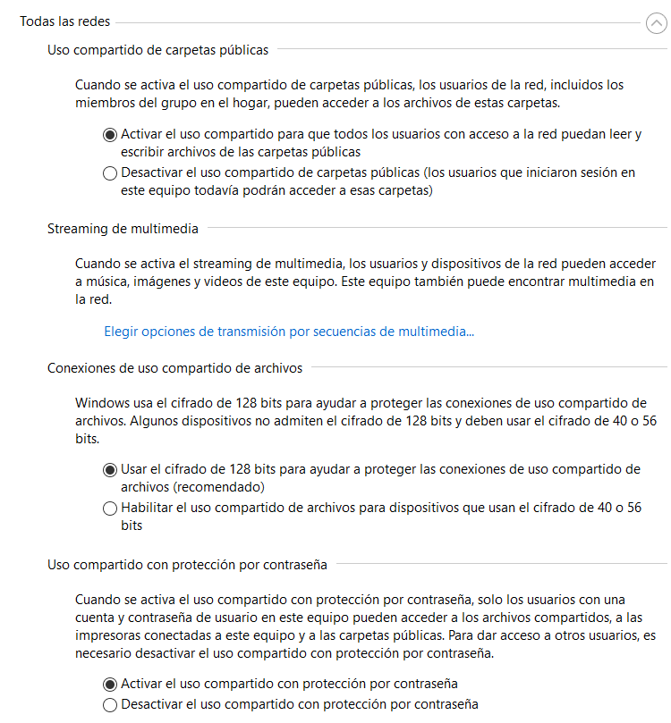
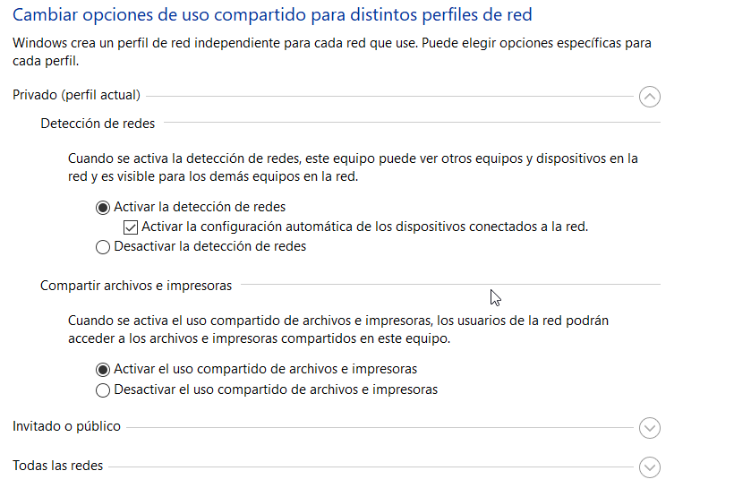
Configuración SO Windows
Visibilidad en la red
Establecer Red Privada
Comunicación y Redes
/ 2023 Configuración SO Windows – Visibilidad Red

Slide 14
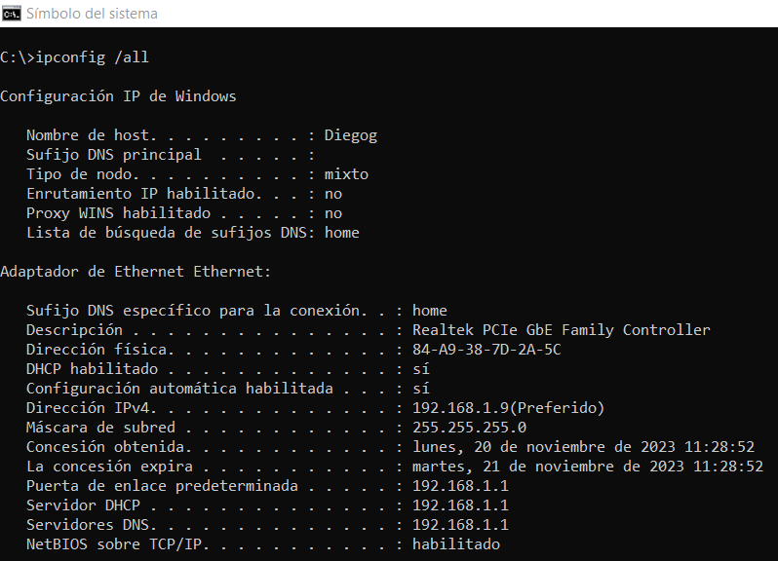
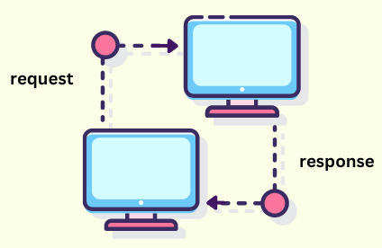

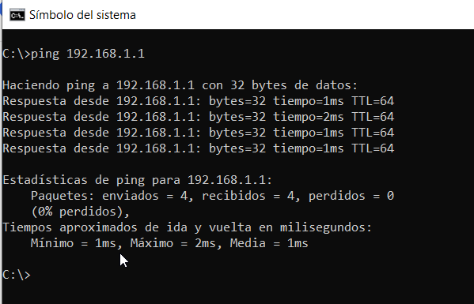
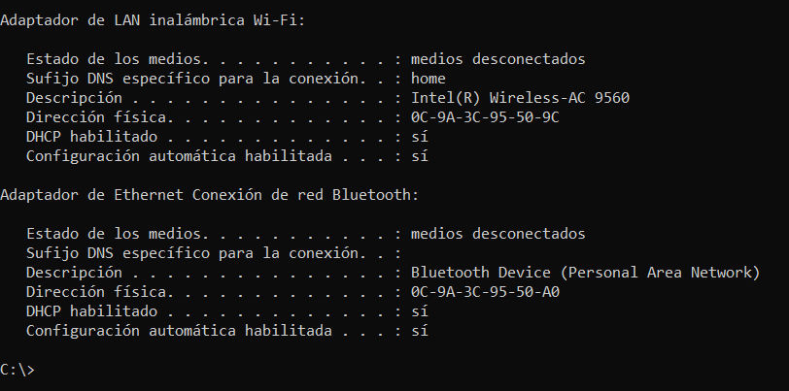
Configuración SO Windows
Pruebas de Conexion
ping
cmd.exe
Peer to Peer.
Ipconfig /all
Comunicación y Redes
/ 2023 Configuración SO Win–Pruebas Conexión

Slide 15
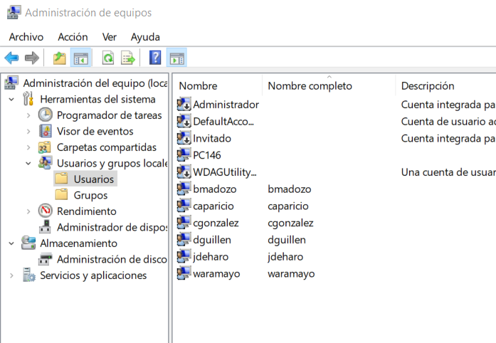
Compratir Recursos
Usuarios
Creación de Usuarios
Nomenclatura:
Usuarios: Inicial del nombre + apellido
Pass: 1234
Comunicación y Redes
/ 2023 Compartir Recursos - Usuarios

Slide 16
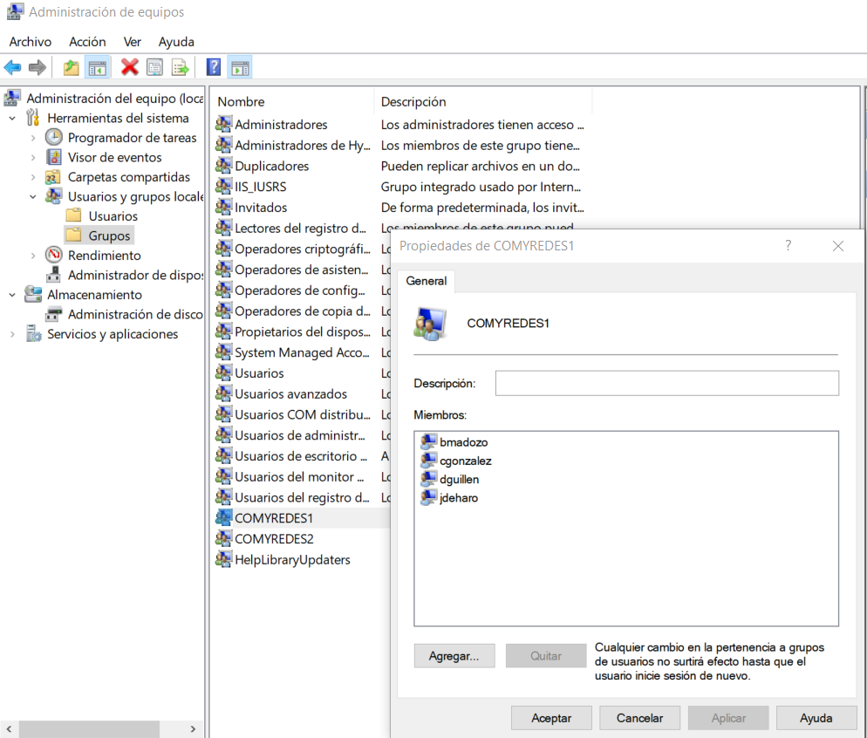
Compratir Recursos
Usuarios
Creación de Grupos
Comunicación y Redes
/ 2023 Compartir Recursos – Grupos de Usuarios

Slide 17
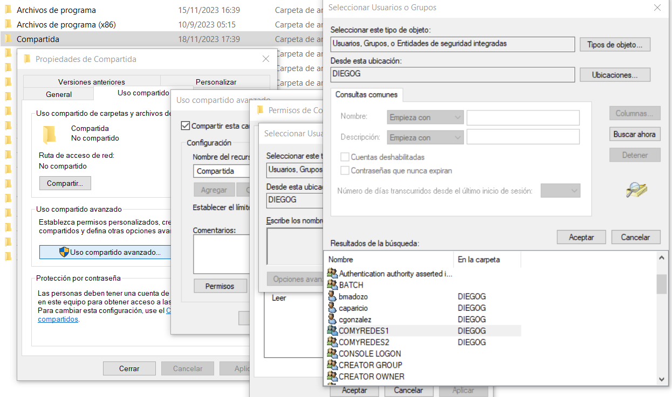
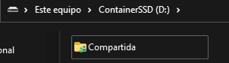
Compratir Recursos
Compartir
carpeta
Comunicación y Redes
/ 2023 Compartir Recursos – Compartir Carpeta

Slide 18
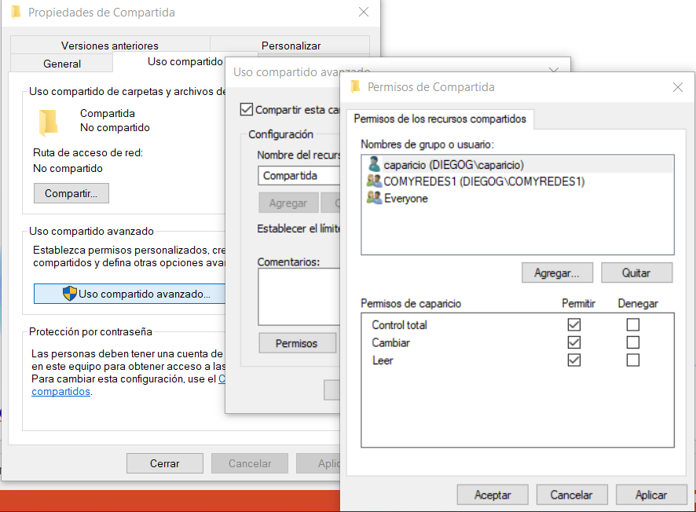
Compratir Recursos
Asignar
permisos
Comunicación y Redes
/ 2023 Compartir Recursos – Asignar Permisos

Slide 19
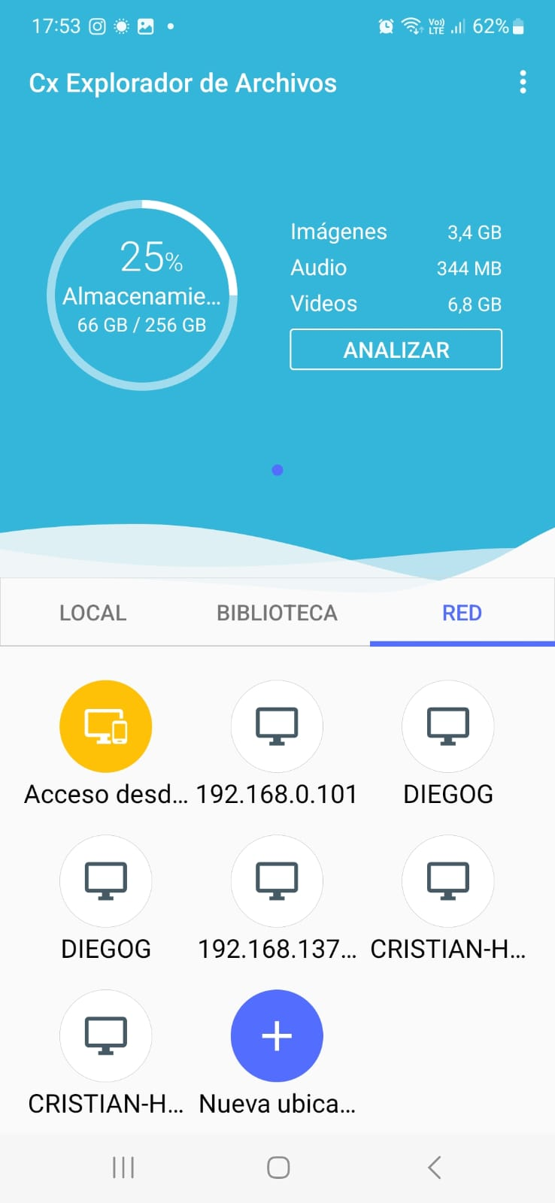
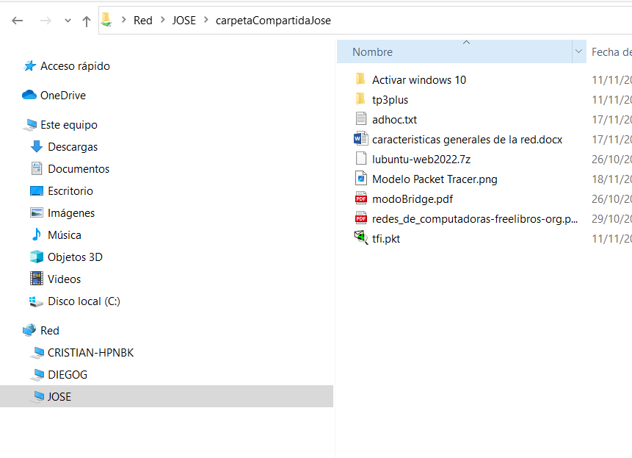
Compratir Recursos
Accediendo al recurso
Host
Celular
Comunicación y Redes
/ Compartir Recursos –Acceso celular

Slide 20
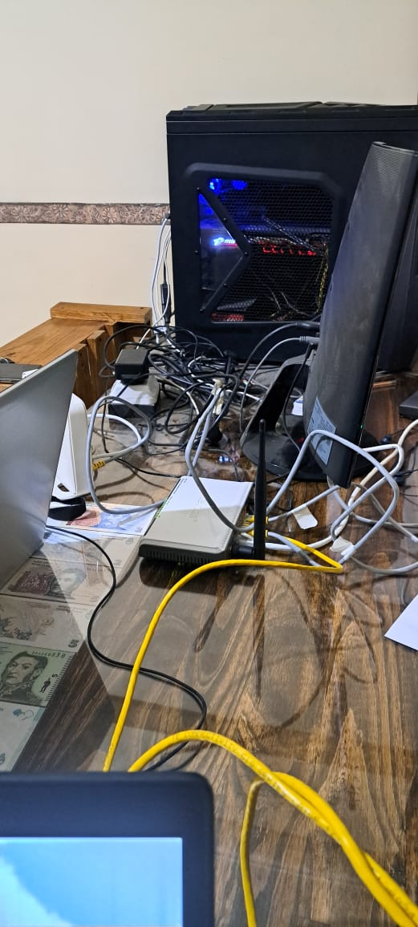
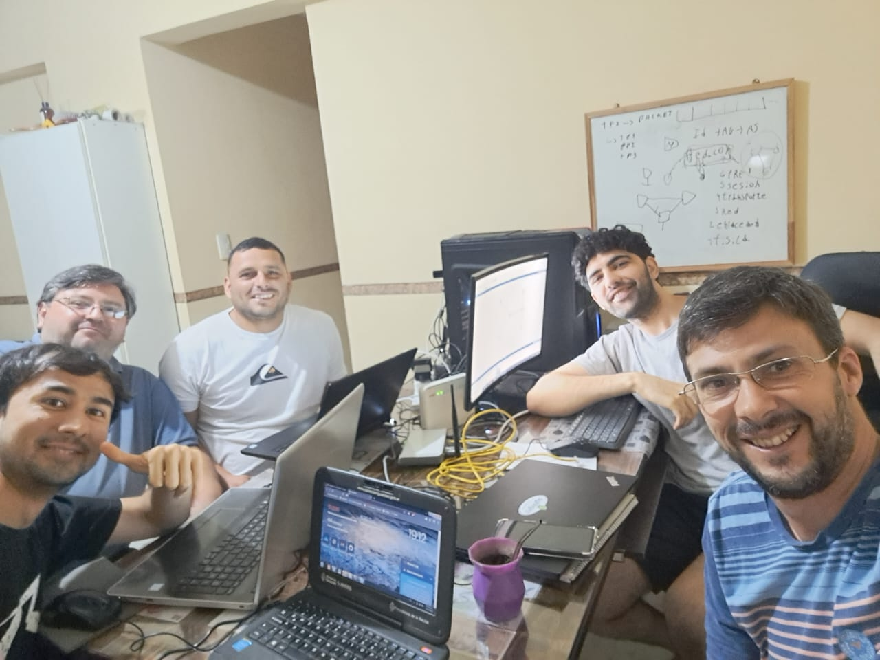
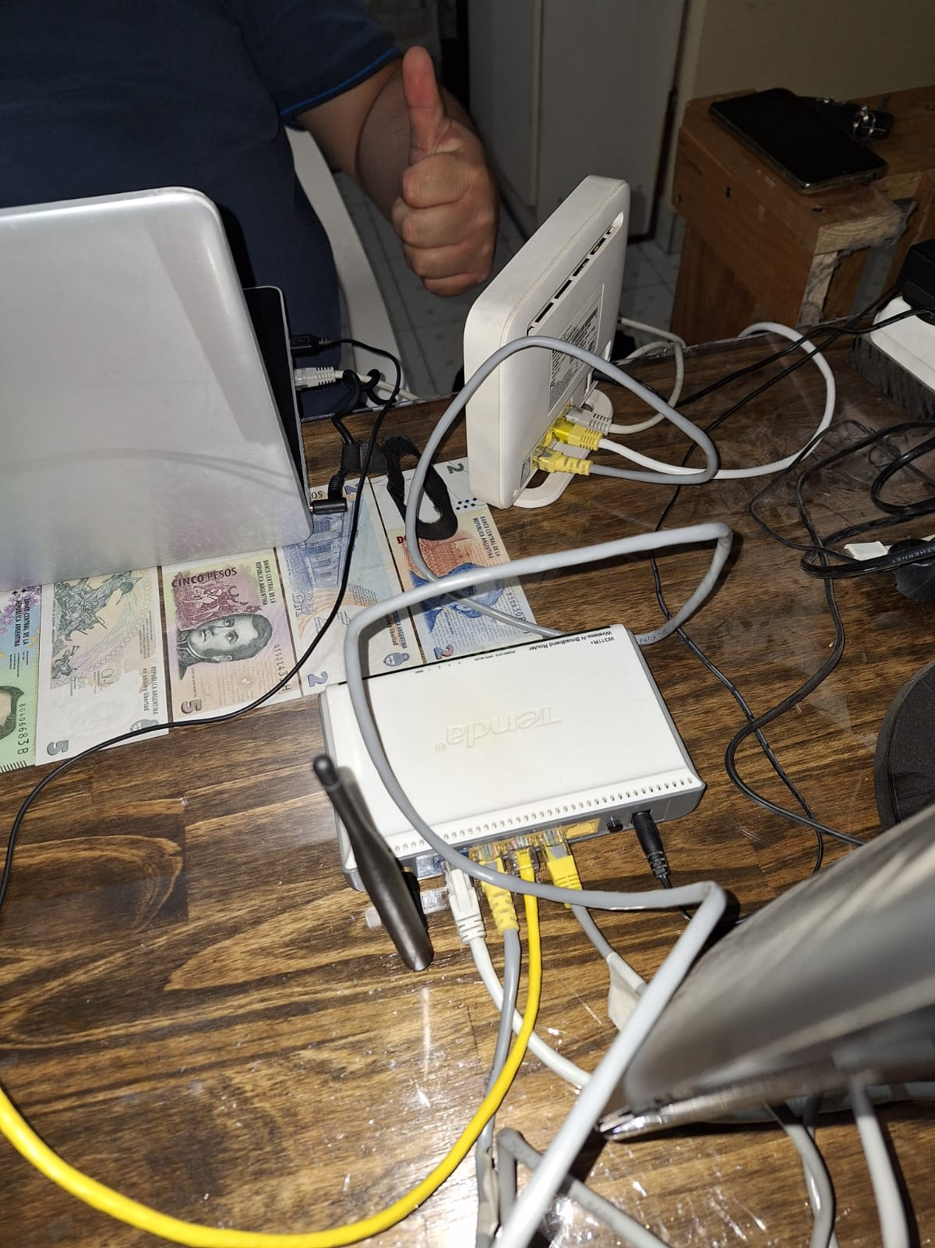
Implementación
Comunicación y Redes
/ 2023 implementación

Slide 21
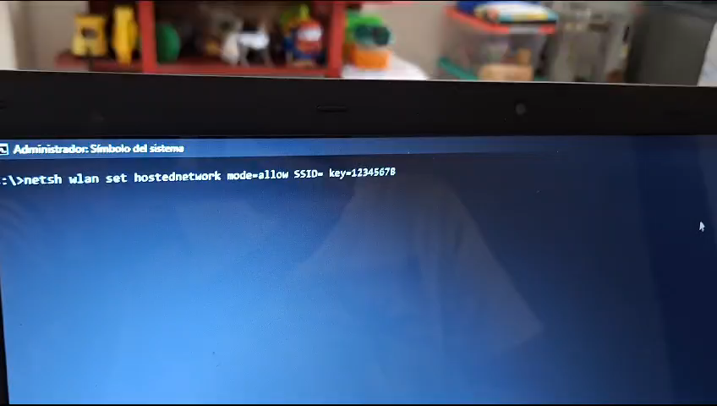
Bonus track: Configuración red Adhoc
Comunicación y Redes
/ 2023 Bonus track : Configuracion Red Adhoc

Slide 22
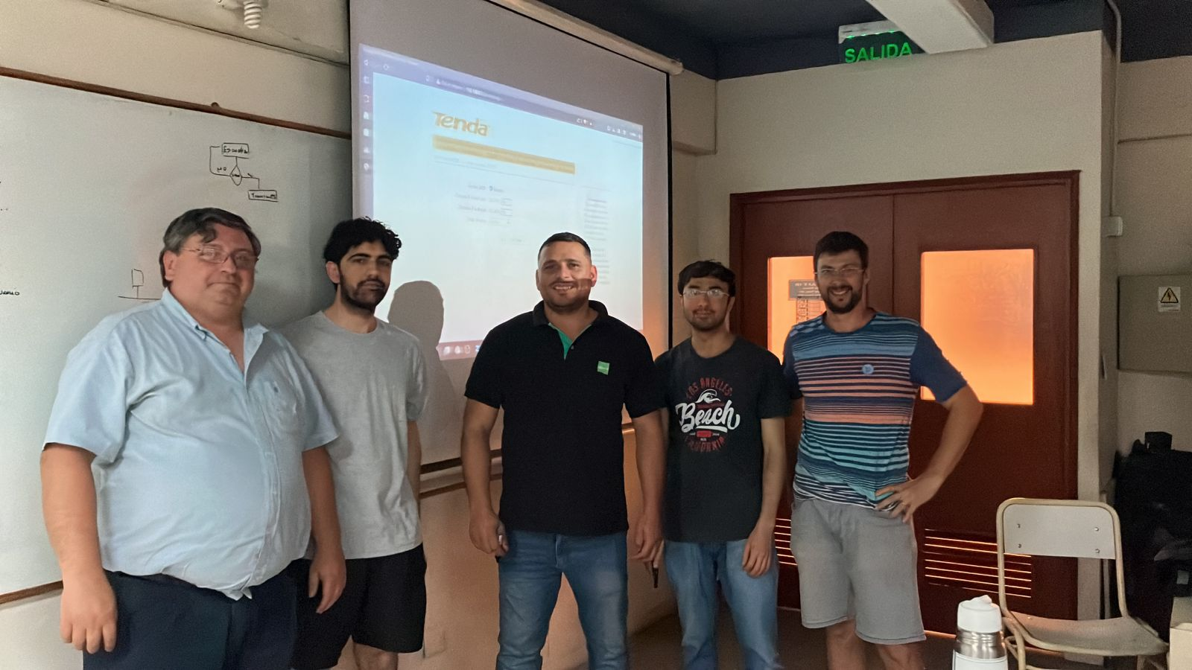
¡Muchas gracias por su atención!
Jose de Haro - Claudio Gonzalez – Bruno Madozzo – Cristian Aparicio – Diego Guillén
Comunicaciones y Redes 2023 – JC Prof Ing Patricia Nazar – TP Prof Ing Daniel Ibarra

